Slide 1


DEPARTAMENTO DE CIENCIAS ECONÓMICAS, ADMINISTRATIVAS Y DE COMERCIO.
TÍTULO
“MODELO LOGÍSTICO PARA EL ABASTECIMIENTO DE PRODUCTOS EN LAS ZONAS AFECTADAS POR DESASTRES”
PREVIO A LA OBTENCIÓN DEL GRADO DE
INGENIERO COMERCIAL.
ELABORADO POR:
GERMÁN GUSTAVO BENAVIDES ORTÍZ
SANGOLQUI- ECUADOR
2016

Slide 2
CONTENIDO
MODELO LOGÍSTICO PARA EL ABASTECIMIENTO DE PRODUCTOS EN LAS ZONAS AFECTADAS POR DESASTRES
CAPÍTULO I
CAPÍTULO II
CAPÍTULO
III
CAPÍTULO
V
CAPÍTULO IV

Slide 3
Capítulo I
PLANTEAMIENTO DEL PROBLEMA
Carestía de recursos para los damnificados por el desastre natural del 16 de abril en Pedernales
Existencia de ayuda humanitaria no coordinada
Dependencia del suministro de alimentos que el estado brindaba

Slide 4
OBJETIVOS
Diseñar un modelo logístico para el abastecimiento de productos en las zonas afectadas por desastres.
Establecer y actualizar posibles zonas de desastres.
Determinar las necesidades de abastecimiento de productos
Investigar el modelo logístico actual aplicado desde la Secretaría Nacional de Riesgos
Plantear una cadena logística que optimice el manejo de los recursos enfocada en el abastecimiento de productos

Slide 5
HIPÓTESIS
Hipótesis 0
El modelo logístico actualmente aplicado no ha llegado a satisfacer adecuadamente los requerimientos del personal involucrado y las necesidades de los afectados.
´Hipótesis 1
El modelo logístico actualmente aplicado si ha llegado a satisfacer adecuadamente los requerimientos del personal involucrado y las necesidades de los afectados.

Slide 6
CAPÍTULO II
MARCO TEÓRICO
DESASTRES NATURALES
Plan de emergencia
Gestión de Riesgos
Desastres en Ecuador
Organismos de Apoyo

Slide 7
MARCO TEÓRICO
LOGÍSTICA
Proceso logístico
Personal involucrado
Almacenamiento
Transporte
Entrega
Servicios

Slide 8
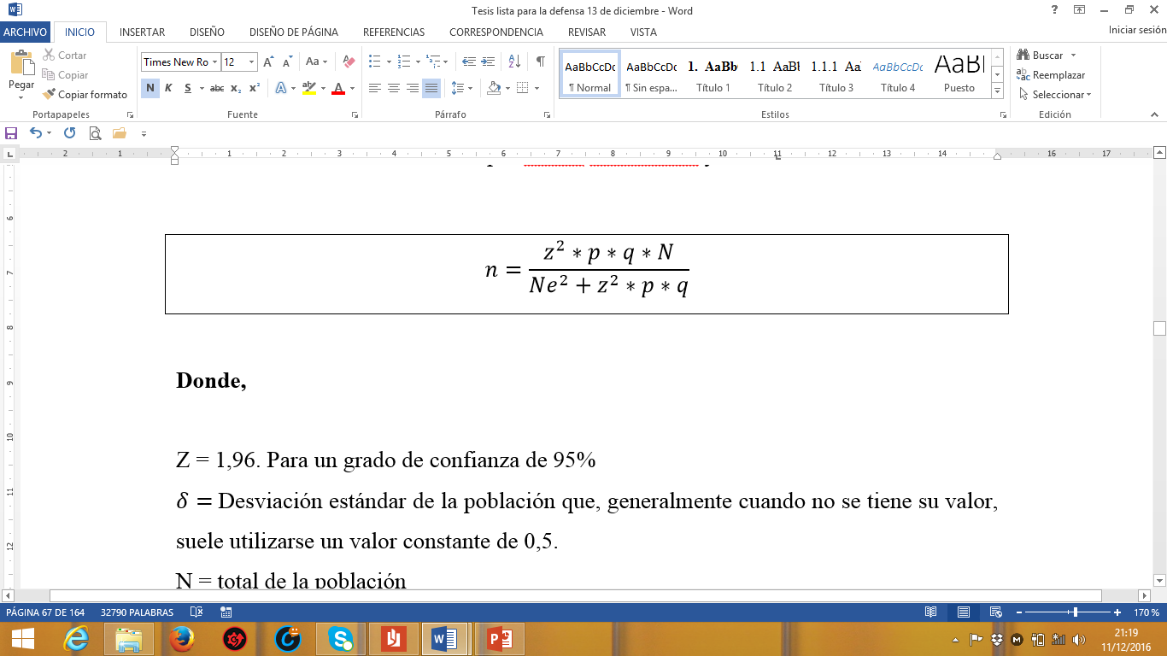
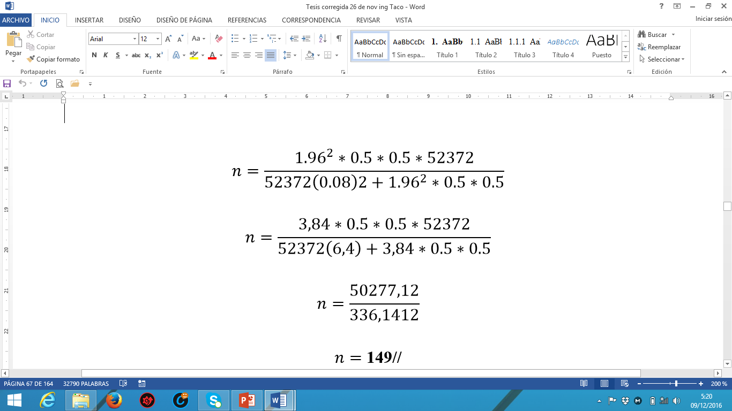
CAPÍTULO III
MARCO METODOLÓGICO
MUESTRA
Z = 1,96. Para un grado de confianza de 95%
$δ=$Desviación estándar de la población que, generalmente cuando no se tiene su valor, suele utilizarse un valor constante de 0,5.
N = total de la población
$e$= error permisible 0.08
P= proporción esperada en este caso 50%
q= 1-p, es decir 1- 0,5=0,5
Z = 1,96. Para un grado de confianza de 95%
𝛿= Desviación estándar de la población que, generalmente cuando no se tiene su valor, suele utilizarse un valor constante de 0,5.
N = total de la población
𝑒 = error permisible 0.08
P= proporción esperada en este caso 50%
q= 1-p, es decir 1- 0,5=0,5

Slide 9
MUESTREO
No Probabilístico
INVESTIGACIÓN Exploratoria
PRCESAMIENTO DE INFORMACIÓN
Sistema SPSS
RECOLECCIÓN DE DATOS
Bibliografía
Encuesta
entrevista

Slide 10
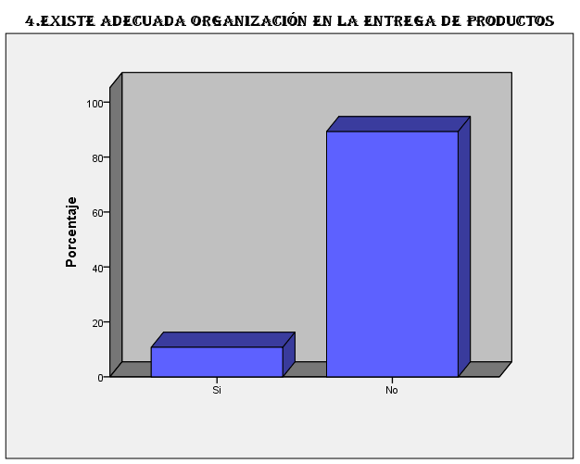
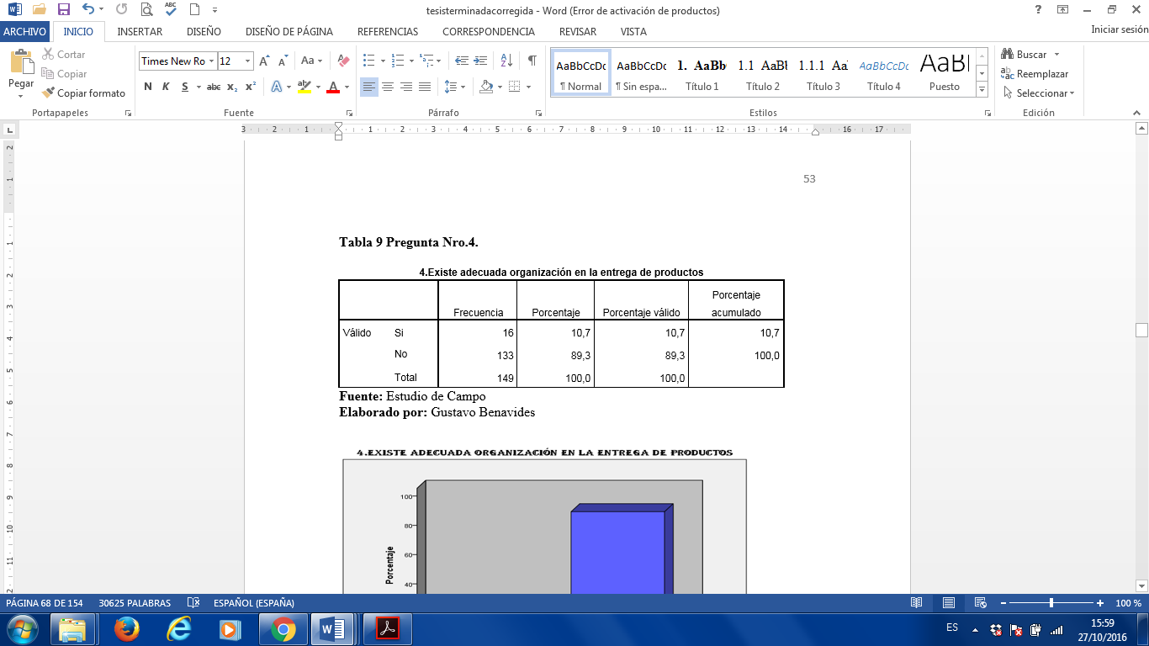
PREGUNTA 4: ¿Existe adecuada organización en la entrega de productos ?
10,7% si tiene una adecuada organización en la entrega de productos y con el
89,3% no existe una adecuada organización al recibir los productos en los albergues, en conclusión la mayoría de los damnificados verifican poca organización en el abastecimiento de productos por parte del Gobierno y entidades.

Slide 11
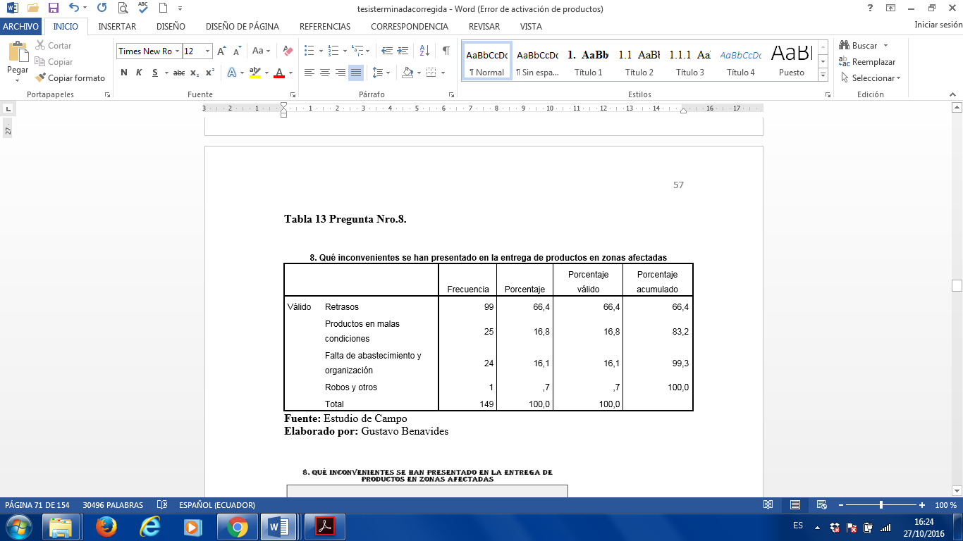
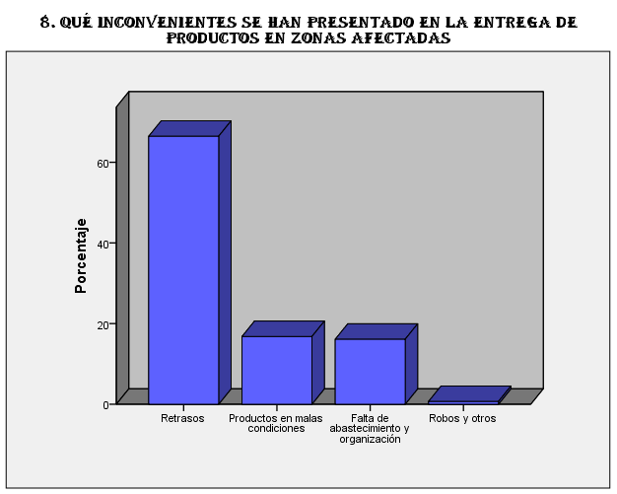
PREGUNTA 8: ¿Qué inconvenientes se han presentado en la entrega de productos en zonas afectadas?.
El 66,4% presenta retrasos en la llegada de los productos, el 16,8% recibe productos en malas condiciones, el 16,1% existe la falta de abastecimiento y el 7% no recibe a causa de robos y otras circunstancias, se observa que la mayoría se demora en recibir los productos y también no hay una adecuada organización.

Slide 12
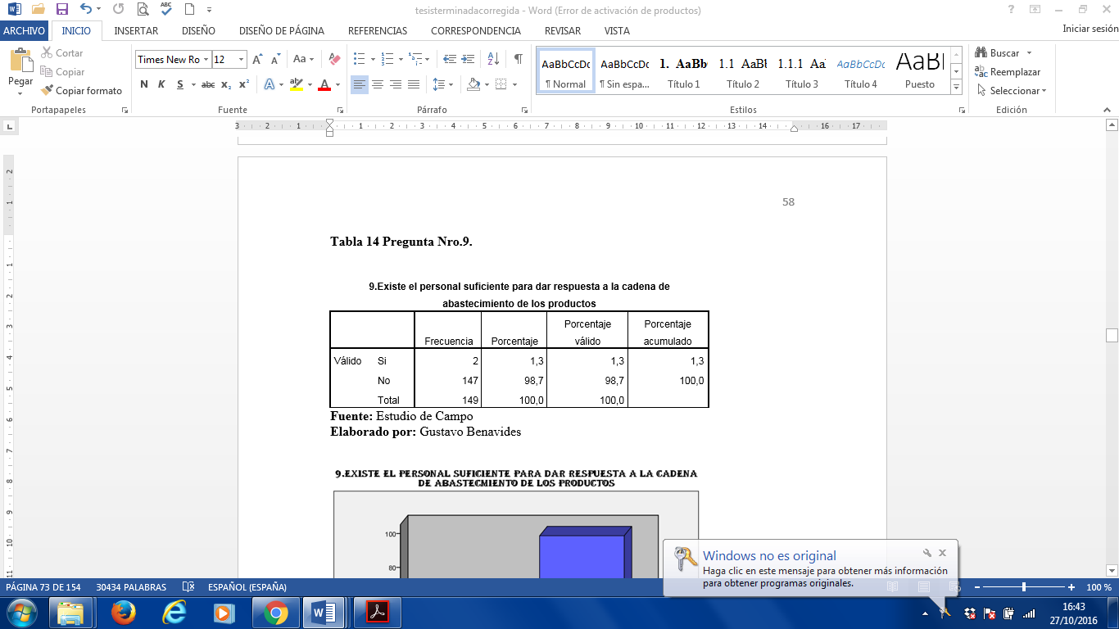
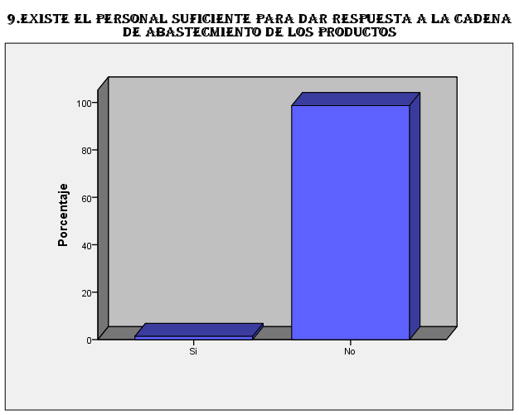
PREGUNTA 9: ¿ Existe el personal suficiente para dar respuesta a la cadena de abastecimiento de los productos ?.
Entre las personas evaluadas se aprecia que la mayoría con el 98,7% no cree que existe el personal suficiente para abastecer adecuadamente de productos a las personas afectadas y el 1,3% si cree que hay el personal suficiente para dar respuesta a esta cadena de abastecimiento.

Slide 13
CUADRO COMPARATIVO
LOGÍSTICA DEL TERREMOTO DEL 16 DE ABRIL
A pesar que el Ecuador a través de la Gestión de Riesgos planificó el plan de contingencia, este estaba enfocado a un desastre de tipo volcánico y no de un sismo.
Existió abastecimiento de productos en grandes cantidades, pero la falta de organización y control propicio la pérdida de productos.
LOGÍSTICA PROYECTO ESFERA
Permite tener una visión global del comportamiento esperado del suministro de artículos para abastecimiento en momentos de desastres
Disminuye los tiempos de atención, es decir, el tiempo de reacción, adquisición de insumos y coordinación de los proveedores de cada uno de los eslabones
Es un plan de atención no improvisado , diseñado sobre la marcha de la emergencia, generando así un mayor control sobre la operación logística.
Al realizar una evaluación de las posibles amenazas se identifican posibles desastres
Se presentó falta de información de lo acontecido, después de varias horas del sismo se informó a los habitantes, no existió coordinación con medios de comunicación.

Slide 14
CUADRO COMPARATIVO
LOGÍSTICA DEL TERREMOTO DEL 16 DE ABRIL
Se busco ayuda con los habitantes del país con donaciones, pero a falta de coordinación las donaciones llegaban en malas condiciones. Y en ciertos casos existía gran cantidad de varios productos y falta de otros.
LOGÍSTICA PROYECTO ESFERA
El costo del desarrollo de la herramienta es bastante bajo con respecto a lo que se invierte anualmente en atención de desastres en el país.
Adicionalmente los beneficios que trae a prestar una oportuna atención a la población afectada son valiosos.
El plan de contingencia aplicado no abasteció todas las necesidades.

Slide 15
CAPÍTULO IV
LA PROPUESTA
OBJETIVOS
Elaborar una cadena logística de abastecimiento de productos adecuados que permita entregar en buenas condiciones, en las cantidades solicitadas, en los lugares y en el momento en que son requeridas para mejorar la distribución y entrega en los albergues a los damnificados.
Analizar el método que optimice el abastecimiento de productos en las zonas afectadas.
Determinar la ruta óptima de distribución de los productos a los damnificados.
Evaluar la factibilidad de la propuesta mediante criterios económicos y financieros.

Slide 16
ELEMENTOS DE LA CADENA LOGÍSTICA
Evaluación
suministros
Abastecimiento
Almacenamiento
Transporte y Distribución

Slide 17
POLITICAS Y PROCEDIMIENTOS DE LOS ELEMENTOS
Políticas y
procedimientos
Suministros
Envío
Recepción
Transporte y distribución
Infraestructura y administración
Distribución en la bodega
Control y monitoreo
Abastecimiento
Almacenamiento

Slide 18
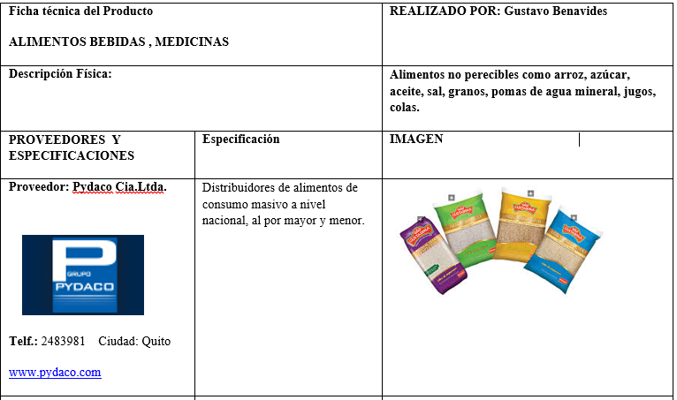

Slide 19
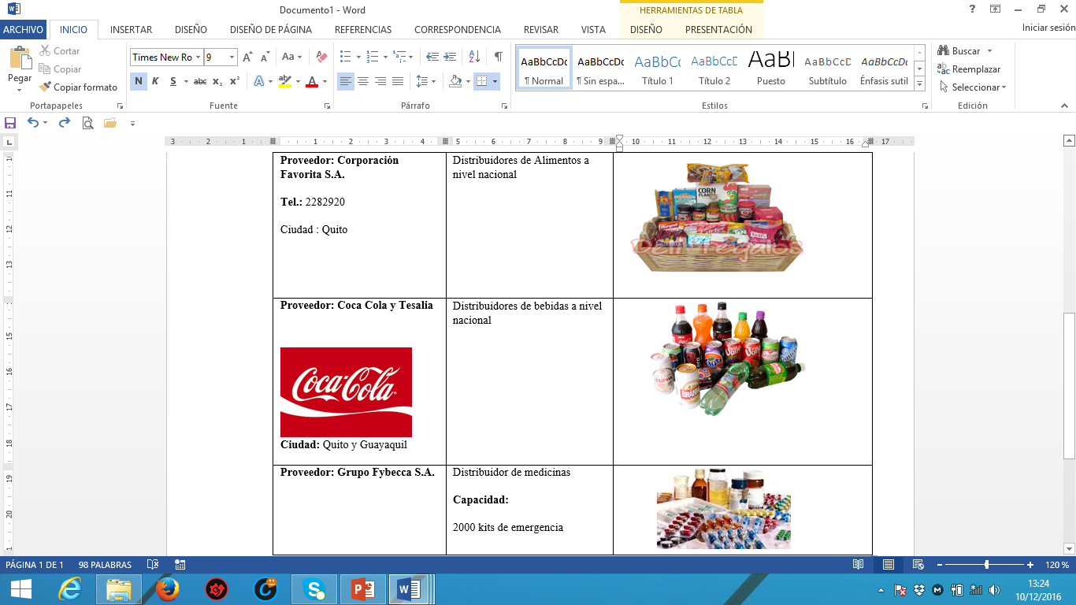

Slide 20
PRESUPUESTO TRANSPORTE Y DISTRIBUCIÓN
Costo de transporte desde Quito a Manabí por producto
Lugar | Víveres | Bebidas
Manabí | $8.900,00 | $4.500,00
Manta | $2000,00 | $2.600,00
Pedernales | $4.000,00 | $1.500,00
Jama | $ 900,00 | $ 400,00

Slide 21
Costo de transporte desde Manabí hasta Manta y pedernales
Productos | Manta | Pedernales
Víveres | $4900.00 | $3600.00
Bebidas | $2500.00 | $1400.00

Slide 22
Valor del arriendo de centros de abastecimiento
Valor de Arriendo de bodegas por metro cuadrado
Manta, Guayaquil y Quito
Barrio Popular | $500.00 | $1000.00
Zona Intermedia | $2000.00 | $4000.00
Zona Industrial y Comercial | Áreas superiores a 100 m2

Slide 23
PRESUPUESTO DEL SOFTWARE
Se define que el costo de la herramienta sería de $2360.00
Aspecto de Inversión | Horas | Costo
Programador | 80 | $700.00
Inducción | 4 | $240.00
Computador |  | $1000.00
Internet y Teléfono |  | $420.00
Total inversión Inicial |  | $2360.00

Slide 24
DESARROLLO DEL SOFTWARE DE PLANEACIÓN DEL MODELO LOGÍSTICO
Para el funcionamiento adecuado de la herramienta es necesario que se ingresen los datos de los diferentes eslabones de la cadena de abastecimiento, para poder obtener tanto los costos de cada uno como el costo total. Para esto es necesario que el usuario entre a la herramienta, donde encontrara la siguiente interfaz que corresponde al Menú Principal.

Slide 25
Menú

Slide 26
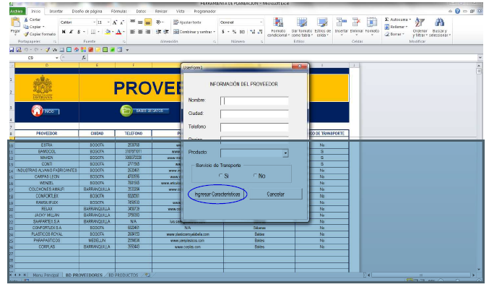
PRODUCTOS Y PROVEEDORES
Para el ingreso de la información de los proveedores como la de sus productos, el usuario deberá hacer clic en el icono “Productos y Proveedores”, aquí se desplegara un formulario donde el usuario ingresara la información acerca del proveedor,.

Slide 27
TRANSPORTE
Para el ingreso de los datos de transporte como los costos y distancias, el usuario debe hacer clic en el icono de “Transporte”, el cual lo llevara al
“Menú de Transporte”.

Slide 28
Ruta de Transporte
En esta pestaña también se puede acceder a las bases de datos de proveedores, productos y familias damnificadas por medio del icono de “Bases de datos”. Adicionalmente para analizar los datos, el usuario podrá acceder a la pestaña de “Indicadores”, por medio del este icono.

Slide 29
Funcionalidad de la aplicación
Cuando ya sean caracterizado los proveedores y productos, ingresando las familias damnificadas o número de personas afectadas por municipio y se ha actualizado la información que se tiene acerca de los diferentes aspectos del almacenamiento y transporte, el usuario deberá dirigirse al icono de “Resumen” para actualizar los cálculos de la herramienta y poder calcular el resumen de la cadena de abastecimiento como los indicadores propuestos.
Al hacer clic en este icono, el usuario podrá acceder a la pestaña de “Resumen”.

Slide 30
Por último el usuario encontrara en el menú principal la opción de “Proyecto Esfera”, la cual lo re direccionará a una pestaña en donde se encuentra el link del documento completo y se resalta las 5 normas del sector de abastecimiento de productos, por las que se rige esta aplicación.

Slide 31
CONCLUSIONES
La población afectada de la Provincia de Manabí que son 33.757 habitantes, tiene un alto grado de vulnerabilidad a los sismos, debido al tipo de suelo, el mar que hay en la zona, a las falencias en el sistema de luz eléctrica y alcantarillado de la mayoría de los sectores, mala construcción de viviendas
Por medio del esquema metodológico se obtuvo un diagnóstico de la situación actual en las zonas afectadas por el sismo, que permitió conocer ventajas y desventajas que se presentan en el abastecimiento de productos
Por medio de la propuesta de la cadena de abastecimiento de productos diseñada en este trabajo, se pudieron identificar los eslabones que componen la formulación del modelo logístico
El Centro de Operaciones de Emergencia (COE) y la Secretaría de Gestión de Riesgos junto con los comités locales y regionales son los encargados de dar respuesta a las diferentes emergencias que se pueden presentar

Slide 32
RECOMENDACIONES
Invertir en acciones de prevención y reducción del nivel de amenazas a las que está expuesta la población y su grado de vulnerabilidad.
Incluir en las donaciones nacionales e internacionales como proveedores, teniendo en cuenta los procedimientos, políticas y costos que estos implican.
Realizar una fase de implementación y prueba piloto en el departamento para validar los aspectos del modelo y encontrar oportunidades de mejora.
Desarrollar un modelo para una propuesta logística que involucre los sectores que componen la ayuda humanitaria
Esta herramienta puede ser utilizada en otras Provincias donde los sismos sean frecuentes ya que la planeación estratégica a un desastre no es desarrollada previamente

Slide 33

GRACIAS

